Slide 1
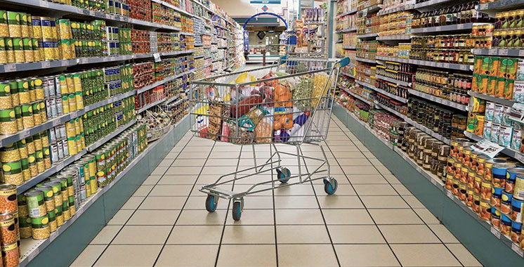
Projet 2 : Traitement d’un jeu de donnée
Concevoir une application au service de la santé publique

Slide 2
Les données
Base de données de produits alimentaires industrielles
Libre et mondiale
Maintenue et mise à jour bénévolement par des volontaires partout dans le monde grâce à l ’association : Open Food Facts.
Le jeu de données est disponible en téléchargement.

Slide 3
Les objectifs
Trouver une idée d’application en lien avec les données
Traiter le jeu de données selon les besoins
Produire des visualisations des analyses effectuées
Justifier l’application à l’aide des résultats obtenus

Slide 4
Sommaire
Description de l’application
Nettoyage des données
Tests statistiques
Analyse à Composantes Principales
Résultats & Conclusion

Slide 5
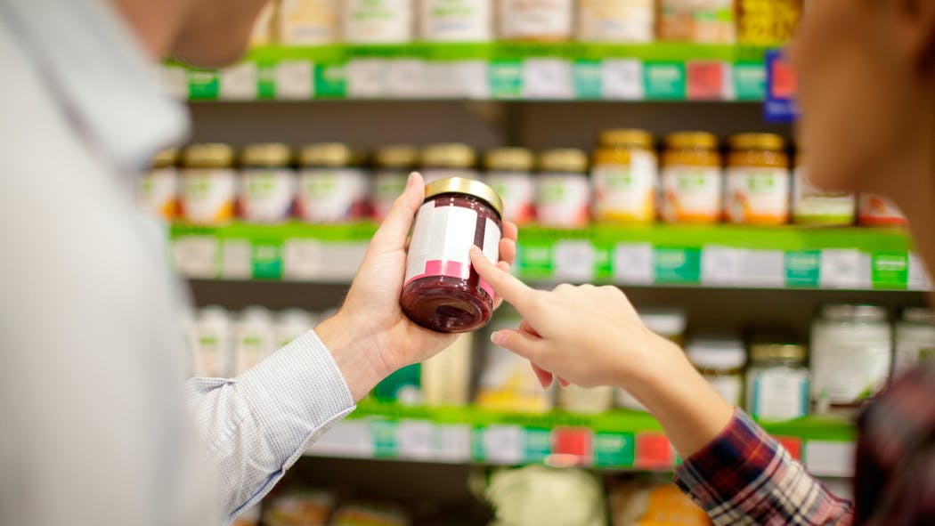
Description de l’application
Catégorisation des produits non étiquettés à l’aide de la composition nutritionelle

Slide 6
Description de l’application
Système de catégorisation des produits alimentaires par leur composition nutritionnelle.
A partir des informations de composition nutritionnelle étiqueté le produit selon 10 catégories :
Féculents
Grignotages salés
Repas complet
Condiments & sauces
Compléments alimentaire
Boissons
Fruits & légumes
Sucreries
Produits laitiers
Viande/Poisson/Oeuf

Slide 7
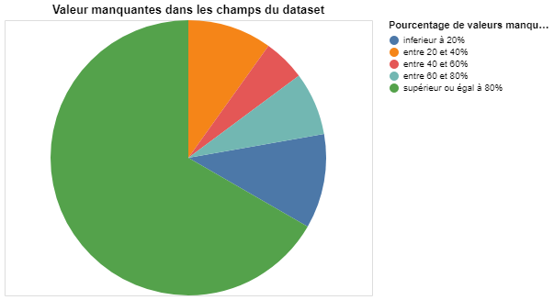
Motivation du choix
Manque d’information dans le jeu de données :
Des catégories souvent soit trop vague/floue, soit trop précise
Lien avec le machine learning et l’IA

Slide 8
Besoin de l’application
La base de données de test doit être composée de :
Variables quantitatives relatives aux informations nutritionnelles:
Macronutriments ( protéines, glucides, lipides)
Minéraux (sels)
Energie
Score de nutrition
Vitamines
Le nom du produit pour identifier les individus
Les ingrédients pour une potentielle future version de l’application
La base de données de training doit être composée de:
Tout ce qui se trouve dans le dataset de test
Les catégories étiquetés selon notre système

Slide 9
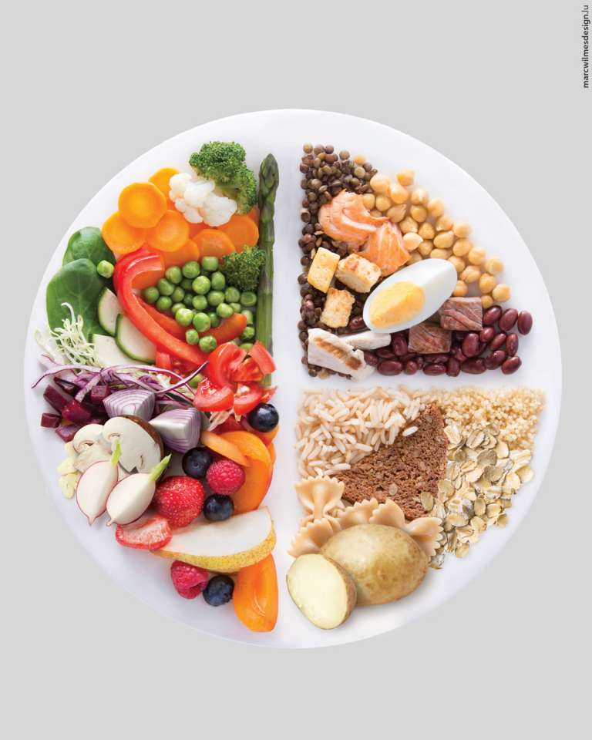
Nettoyage des données
Selectionné, corrigé et agencé les données brutes

Slide 10
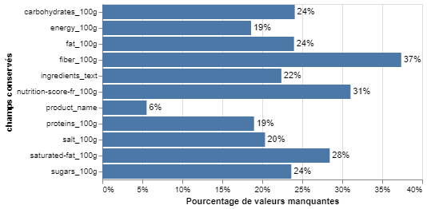
Réductions des variables
Les variables conservées et leur pourcentage de valeurs manquantes:
Les variables suivantes ont été retirées :
Les informations de métadonnées
Les variables avec plus de 40% de valeurs manquantes
Les variables aux informations redondantes avec une autre variable conservées

Slide 11
Création de la variable
Categorie
Creation d’un arbre hiérarchique à partir de la taxonomie des categories du serveur openfoodfacts.
Parcours recursif de l’arbre lorsqu’un produit a au moins une valeur dans les variables suivantes :
main_category
pnns_groups_1
pnns_groups_2
Categories
Seuls 24% des données ont pu être étiqueté ainsi, le reste est mis à NaN.

Slide 12
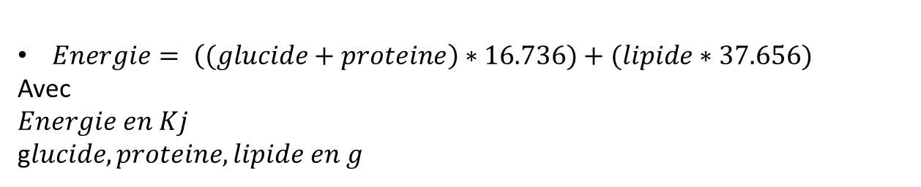
Détection des erreurs
Types d’erreurs recherchées :
Valeurs trop élevée ou trop faible
De 0 à 100 pour les macronutriments et minéraux
De 0 à 3765.6 (valeur de 100g de lipide) pour l’energie
Taux de sel non correspondant au sodium
Le sel est composé de 38% de sodium, approximation à 2% près
Taux de lipide non correspondants aux sous-classes lipidiques
La valeur lipide est la somme des gras saturés, insaturés et trans
Taux de glucides inférieurs au taux de sucres
Calcul de l’énergie discordant
$Energie= \left((glucide+proteine\right)∗16.736)+(lipide∗37.656)$
Avec
$$Energie en Kj$$
g$lucide, proteine, lipide en g$

Slide 13
Corrections des erreurs
Corrections apportées:
Valeurs manquantes recalculé à partir de variables en lien
Taux de sel manquant recalculé à partir du sodium
Taux de lipide recalculé à partir des gras saturés, insaturées et trans
Taux de gras saturée recalculé à partir des lipides, des gras insaturées et trans
Glucide mis à niveau avec le sucre
Erreurs de saisie ou d’unité :
Si valeur négative et si valeur opposée plausible alors on corrige par l’opposée
Calcul de l’énergie correspondant à la valeur x0.1 ou x10 -> erreur de virgule
Calcul de l’énergie correspondant à la valeur en J ou Kcal -> erreur d’unité
Les erreurs non corrigées sont mises à NaN
Certains individus sont très mal documentés, surtout après mises à NaN des erreurs
Les produits avec plus de 45% de champs vides sont retirés du dataset.

Slide 14
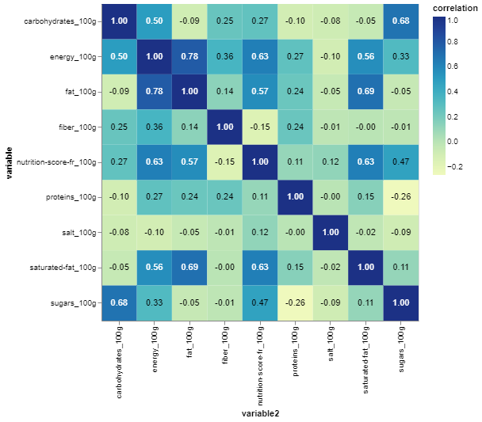
Imputation des données manquantes
A partir de la matrice de corrélation : variables divisé en deux groupes
Variables non corrélées
Variables corrélées
Variables corrélées : Imputation par l’algorithme des K plus proches voisins par groupement de corrélation
Variables non corrélées : Imputation par la médiane pour chaque variable individuellement
Chaque Imputation se fait par lots relatifs à la catégorie des individus pour une meilleure précision

Slide 15
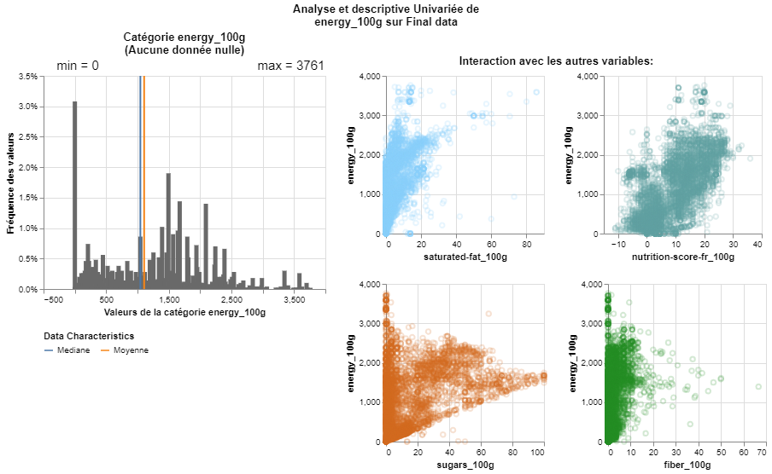
Analyse descriptive et univarié

Slide 16
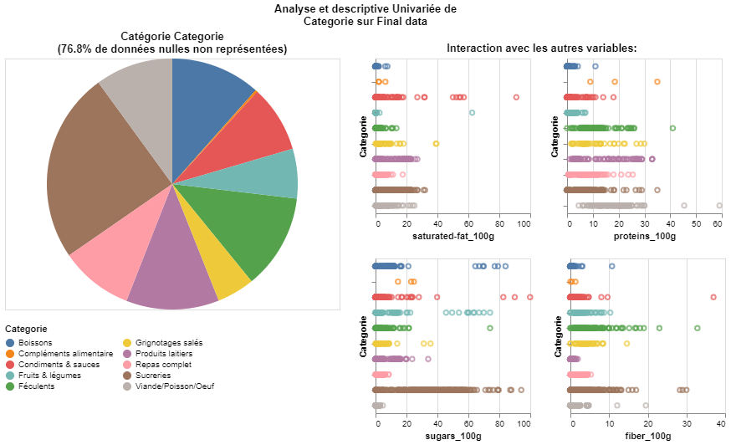
Analyse descriptive et univarié

Slide 17
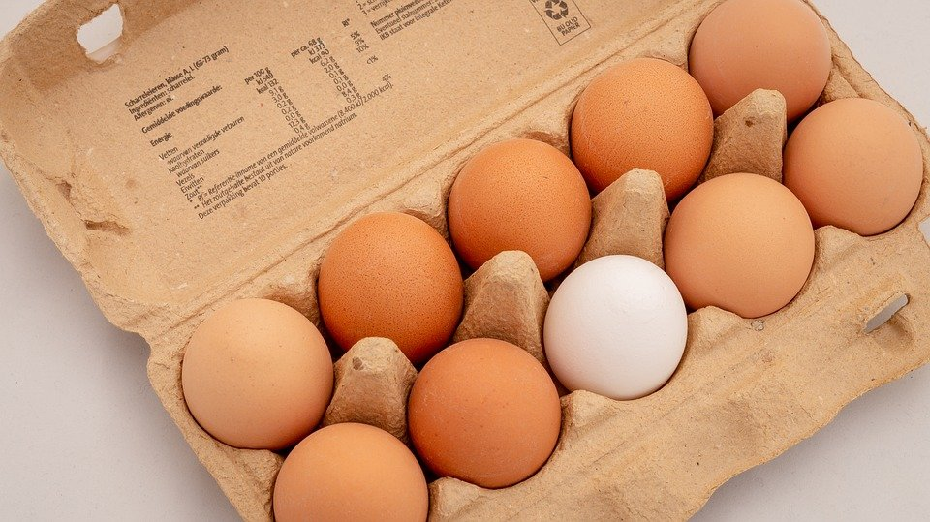
Tests statistiques
Vérifier nos hypotheses sur les données

Slide 18
L’Hypothèse de départ
Les individus de Catégorie Viande/Poisson/Œuf ont le taux de protéines le plus élevé et le taux de sucre le plus bas.
Rapport avec l’application :
Cette hypothèse, si elle est juste, nous permettras de catégorisé les individus en Viande/Poisson/Œuf en fonction de leur taux de protéines et de sucre
Pour démontrer notre hypothèse nous devons la divisée en plusieurs hypothèses :
Les individus Viande/Poisson/Œuf ont le taux de protéine le plus élevé
Les individus Viande/Poisson/Œuf ont le taux de sucre le plus faible

Slide 19
Vérifier la normalité des données
Les méthodes de tests statistiques prennent en considération la distribution des échantillons
H_null : La distribution des données proteins_100g suit une loi gaussienne
H_alt : L’échantillon n'est pas distribué selon une loi gaussienne
On utilise la méthode Shapiro-Wilk :
Pour la variable proteins_100g H_null est rejetté, nous utiliserons la méthode non paramétrique Kruskall-Wallis pour la prochaine étape
Pour la variable sugars_100g H_null est rejetté, nous utiliserons la méthode non paramétrique Kruskall-Wallis pour cette variable également.
Si le résultat avait été H_null conservé nous aurions utilisé une méthode paramétrique telle que ANOVA

Slide 20
Vérifier la normalité des données graphiquement

Slide 21
Kruskall-Wallis : distribution des échantillons groupés par catégorie
H_null : La médiane de la population de tous les groupes est égale
H_alt : Une ou plusieurs population se démarquent avec une médiane différente
Pour la variable proteins_100g H_null est rejetté,
Pour la variable sugars_100g H_null est rejetté,
Si le résultat avait été H_null conservé notre hypothèse globale aurait été rejetée et notre proposition d’application impossible à mettre en œuvre.
La méthode de Kruskall-Wallis ne permet pas d’identifier quels groupes diffèrent, ni de déterminer de quelle manière ils diffèrent. Pour cela, une dernière méthode sera utilisé : Wilcoxon-Mann-Whitney

Slide 22
Wilcoxon-Mann-Whitney : Hypothèses alternatives
H_null : Les deux échantillons sont proches
H_alt : La méthode scipy.stats.mannwhitneyu de la librairie python scipy permet de choisir entre 3 hypothèses alternatives :
greater : le premier échantillon est statistiquement plus élevé que le second
less : le premier échantillon est statistiquement plus faible que le second
two-sided : les deux échantillons ont des distributions différentes
On applique ce test deux à deux sur les échantillons groupés par Catégorie avec :
H_alt greater pour l’échantillon protein_100g
H_alt less pour l’échantillon sugars_100g.

Slide 23
Wilcoxon-Mann-Whitney : Résultats
Échantillon proteins_100g :
Une seule catégorie conserve H_null : Compléments Alimentaires
Notre hypothèse de départ est fausse, la Categorie Viande/Poisson/œuf n’est pas la plus élevé en protéine
Le taux de protéine de Viande/Poisson/œuf reste notable
Échantillon sugars_100g :
Tous les tests effectués rejettent H_null notre hypothèse de départ est donc accepté
CONCLUSION
Les individus Viande/Poisson/Œuf ont le taux de protéine le plus élevé : FAUX
Les individus Viande/Poisson/Œuf ont le taux de sucre le plus faible : CORRECT

Slide 24
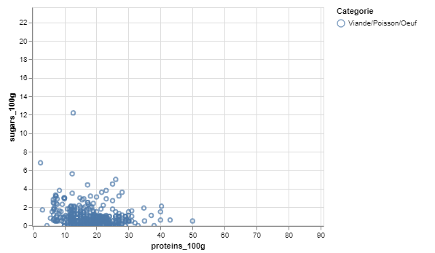
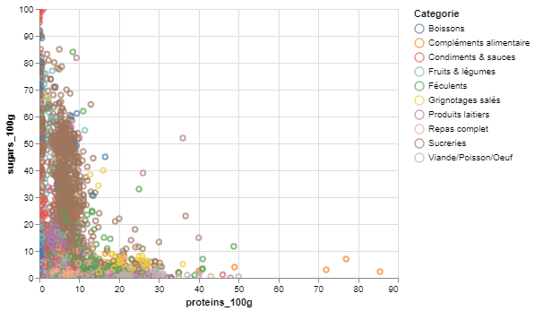
Observations graphique des résultats
Vue d’ensemble des catégories :
Vue de Viande/poisson/Oeuf

Slide 25
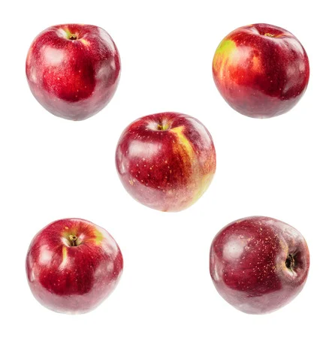
Interprétation de l’ACP
Interprété les composantes et en déduire des informations sur le jeu de données

Slide 26
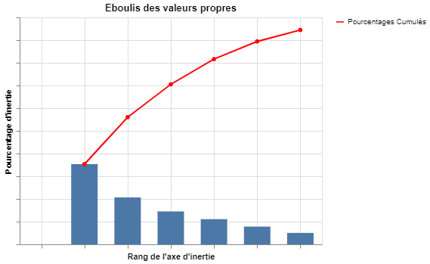
Eboulis des valeurs propres
Nous étudierons 6 des composantes de nos données :
Le pourcentage d’inertie cumulés de ces 6 composantes est proche de 95%
Nous aurons donc une très bonne compréhension de notre jeu de données après analyse.

Slide 27
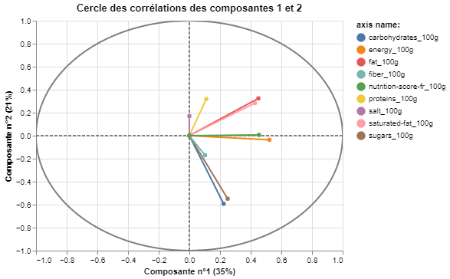
Cercles des corrélations
- La composante 1 représente les produits avec une energie, un taux de gras et un score de nutrition élevé, les protéines, les fibres et le sel n’ont pas d’incidence
- La composante 2 représente les produits avec un faible taux de glucides et de sucres et une valeur en proteine et gras moyenne
Les groupes de variables suivants sont très proches:
satured_fat et fat,
nutrition_score et energy,
Fiber, sugars et carbohydrates

Slide 28
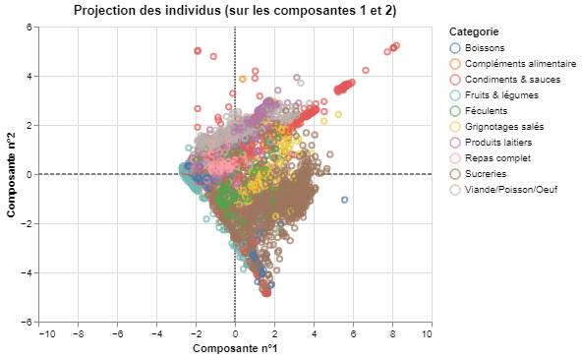
Projections des individus
On remarque la ligne de condiments et sauces qui suit l’axe des lipides vue sur le cercle de corrélation
Condiments et sauces est la Categorie regroupant les huiles et autres matières grasses
L’axe des glucide/sucre est visible également mais est composé de catégories variées

Slide 29
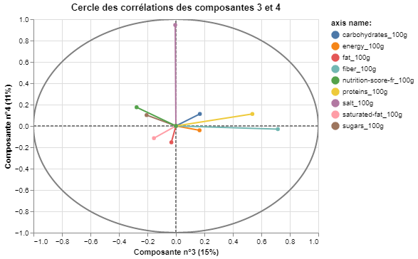
Cercles des corrélations
- La composante 3 représente les produits avec un taux de fibre et de protéines élevé et un score de nutrition relativement faible
- La composante 4 représente les produits avec un fort taux de sel, les autres variables n’ont pas beaucoup d’incidence comparativement
Les groupes de variables suivants sont très proches:
Nutrition_score et sugars

Slide 30
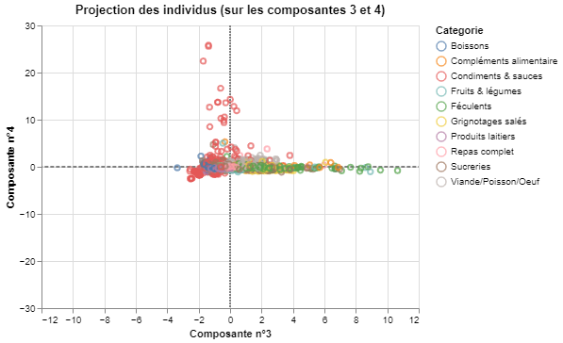
Projections des individus
On remarque la ligne de Féculents qui suit la composante 3 : l’axe des fibres et des proteines
La categorie Condiments et sauces est haut sur la composante 4 représentant le sel. Logique, le sel est un condiment.

Slide 31
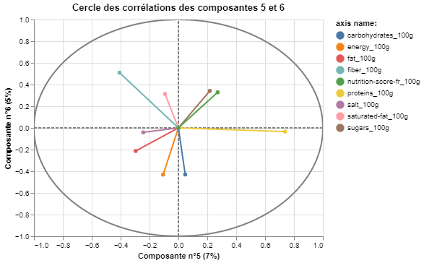
Cercles des corrélations
- La composante 5 représente les produits avec un fort taux de protéines et un faible taux de fibres
- La composante 6 représente les produits avec un haut taux de fibres mais un taux de glucide et d’énergie faible
Les groupes de variables suivants sont très proches:
Nutrition_score et sugars

Slide 32
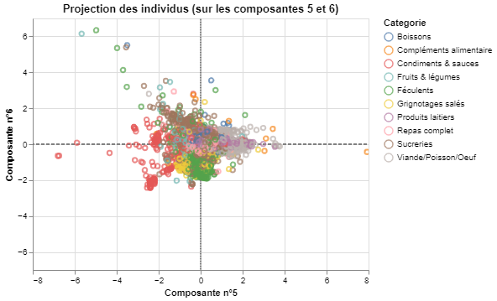
Projections des individus
Viande/Poisson/Œuf semble regroupé à droite du graphique : cela indique un haut taux de protéines. Mais des Compléments alimentaire sont plus à droite encore. On retrouve les résultats de notre test statistique

Slide 33

Résultats et conclusion
Notre application peut-elle être mise en place ?

Slide 34
Faisabilité de l’application
Les tests statistiques et l’ACP nous montre des corrélations entre les même individus d’une categorie.
Notre proposition d’étiqueté les produits selon leur apport nutritionnel semble possible.

Slide 35
Force et faiblesse
Forces :
Prometteur
Permet de remédier au problème des catégories manquantes
Faiblesses :
Le choix des catégories finales
Quantité de catégorie restreinte par la lisibilité
Certaines Catégories trop étendus (Condiments et sauces)
D’autres trop spécifique (Complément alimentaire)
L’imputation des données induit-elle un biais ?
Près de 20% des données ont été imputés selon leur Categorie

Slide 36
Pour aller plus loin…
Dans une future version de l’application ont chercheras à réduire nos faiblesses:
Reformatage des Catégories
Sauter l’étape d’imputation et ne garder que les échantillons complets
Mais également d’ajouter des nouveaux éléments:
Fractionner la liste des ingrédients afin de pouvoir l’utiliser dans notre application

Slide 37
Question

